Slide 1

DoInk: ​
Speel een rol in een prentenboek

Slide 2

Digitaal prentenboek

Slide 3
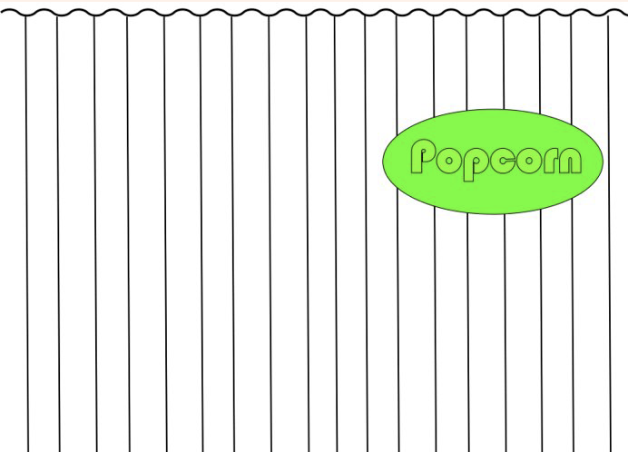
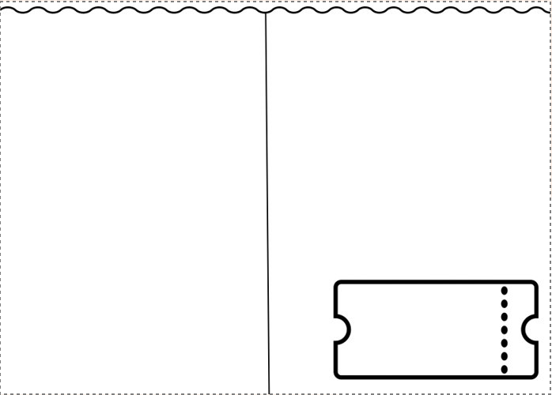
Uitnodiging première

